Slide 1
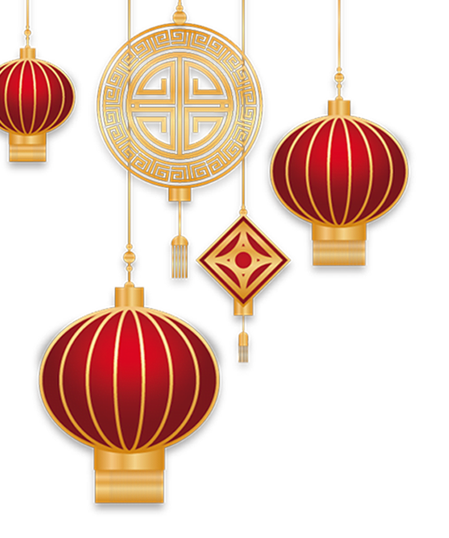
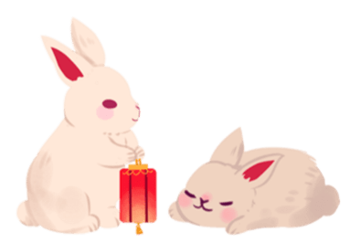
中/秋/国/庆 繁/荣/昌/盛

Slide 2
国庆节是由一个国家制定的用来纪念国家本身的法定假日。
它们通常是这个国家的独立、宪法的签署、元首诞辰或其他有重大纪念意义的周年纪念日；也有些是这个国家守护神的圣人节。
第 一 PPT 模 板 网 恭 贺！

Slide 3
欢度国庆
虽然绝大部分国家都有类似的纪念日，但是由于复杂的政治关系，部分国家的这一节日不能够称为国庆日，比如美国只有独立日，没有国庆日，但是两者意义相同。
而中国古代把皇帝即位、诞辰称为“国庆”。
如今，中国国庆节特指中华人民共和国正式成立的纪念日10月1日。
第 一 PPT 模 板 网 恭 贺！

Slide 4
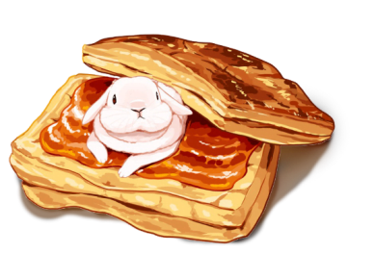
共度佳节，举国欢庆，军民一家亲！在这举国共庆的日子，祝我的家庭与国家的日益繁荣相伴，祝福你，我的朋友。
第 一 PPT 模 板 网 恭 贺！

Slide 5
国旗象征
中华人民共和国国旗，即五星红旗，旗面为红色，象征革命，国旗中的大五角星代表中国共产党，四颗小五角星分别代表工人、农民、小资产阶级和民族资产阶级四个阶级，四颗小星各有一尖正对着大星的中心点，其间的位置关系象征着中国共产党领导下的革命人民大团结。
第 一 PPT 模 板 网 恭 贺！

Slide 6
神洲大地，男女共祝国庆节！国庆国庆普天同庆，中秋中秋家家团圆，祝愿你在这个平和幸福的年代里节日快乐！身体健康！
第 一 PPT 模 板 网 恭 贺！

Slide 7
国徽
红色和金色融合在一起，体现了中华人民共和国的神圣和庄严。 国徽图案象征中国人民自“五四运动”以来 的新民主主义革命斗争和工人阶级领导的以工农联盟为基础的人民民主专政的新中国的诞生，代表中华人民共和国的尊严。
第 一 PPT 模 板 网 恭 贺！

Slide 8
中国国歌
01
《义勇军进行曲》由田汉作词、聂耳作曲，诞生于抗击日本帝国主义侵略的战争年代，1949年成为中华人民共和国国歌，
HAPPY DAY
国歌意义
02
象征着在任何时候任何地点，为捍卫国家和民族的尊严，中华民族的坚强斗志和不屈精神永远不会被磨灭。
HAPPY DAY
第 一 PPT 模 板 网 恭 贺！
节日PPT模板 http:// www.PPT818.com/jieri/

Slide 9
山脉能阻隔天高地远，却阻隔不住深深思念；经纬可以拉开距离，却挡不住真挚情感；岁月可以流逝华年，但朋友再远也会亲密无间。国庆十一来临送去我的祝福片片！
金秋刮春风，举国争相庆。神舟宣壮语，利舰示强军。政善三农富，风和田野馨。怡然逢盛世，社稷日温馨。国庆佳节时，祝君乐逍遥！
十月，良辰美景；国庆，佳节喜庆；短信，传递真情，祝福，浪漫温馨；快乐，如影随形；幸福，必须肯定。祝：国庆节快乐！
第 一 PPT 模 板 网 恭 贺！

Slide 10
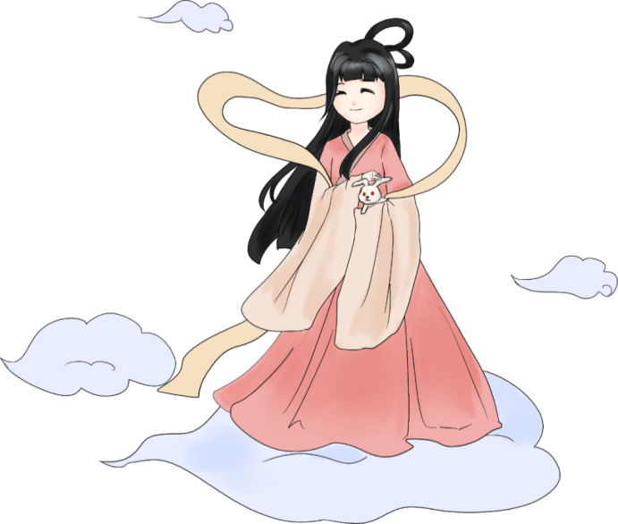
欢度国庆
摘一千颗星星照亮您的前程;种一千朵玫瑰陶醉您的心情;折一千只纸鹤放飞您的欢乐;找一千种理由让您幸福安宁;说一千个句子祝您国庆团圆喜庆！
第 一 PPT 模 板 网 恭 贺！

Slide 11
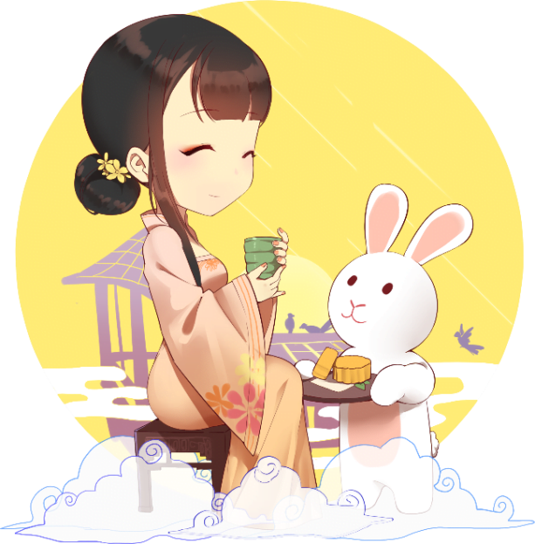
恭 贺 双 节 快 乐！
共度佳节，举国欢庆，军民一家亲！在这举国共庆的日子，祝我的家庭与国家的日益繁荣相伴，祝福你，我的朋友。
第 一 PPT 模 板 网 恭 贺！

Slide 12
中/秋/国/庆 繁/荣/昌/盛

